Slide 1
Estudo de Caso - Pré-venda de álbum de música
Brian Ribeiro

Slide 2
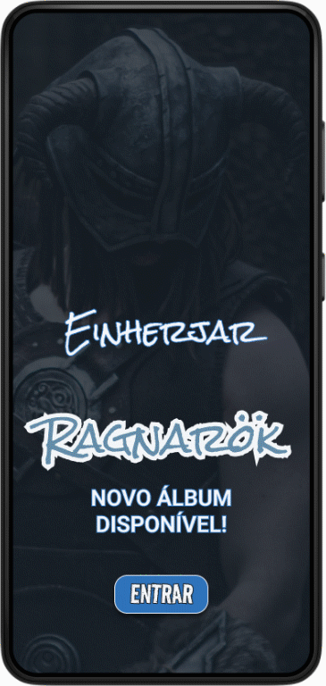
Visão Geral do Projeto
O produto:
Um aplicativo voltado para a pré-venda de álbum para uma banda fictícia de folk metal, chamada de “Einherjar”
Duração do projeto:
Setembro a dezembro de 2022 (4 meses)

Slide 3
Visão Geral do Projeto
O problema:
Evitar estresse com processos longos e complicados, assim como evitar problemas com compras
O objetivo:
Criar um aplicativo de pré-venda que seja ao mesmo tempo simples, intuitivo e detalhado para uma grande variedade de usuários

Slide 4
Visão Geral do Projeto
Minha função:
Gerente de programa de UX
Pesquisador de UX
Escritor de UX
Designer visual
Responsabilidades:
Pesquisa de usuário
Desenvolvimento de wireframes
Desenvolvimento de mockups
Prototipagem

Slide 5
Pesquisa de usuário
Personas
Declarações de problema
Mapas de Jornada de Usuário
Entendendo
o usuário

Slide 6
Pesquisa de usuário: resumo
Uma pesquisa foi realizada através de formulário, com cinco perguntas abertas.
Após coletar as respostas, foi possível diferenciá-las em dois grupos distintos.
O resultado surpreendeu, pois trouxe informações valiosas, acima das expectativas.

Slide 7
Pesquisa de usuário: dificuldades
1
2
3
Lentidão no processo
Falta de recurso de opiniões
Falta de detalhes disponibilizados
Para evitar a lentidão, deseja-se criar um aplicativo simples e objetivo.
O recurso de opinião pode ser de grande importância para uma boa experiência do usuário.
O detalhamento pode ser a diferença entre a venda ou não de um álbum. Então é fundamental disponibilizar detalhes importantes.

Slide 8
Persona: Murilo Duarte
Declaração de problema:
Murilo Duarte é um designer gráfico exigente que precisa de todos os detalhes possíveis para adquirir um álbum, porque suas experiências passadas não foram muito agradáveis.

Slide 9
Persona: Eduardo Nascimento
Declaração de problema:
Eduardo Nascimento é um guia turístico que precisa de um aplicativo ágil e intuitivo para conhecer o álbum, porque não tem experiência com pré-venda de álbuns.

Slide 10
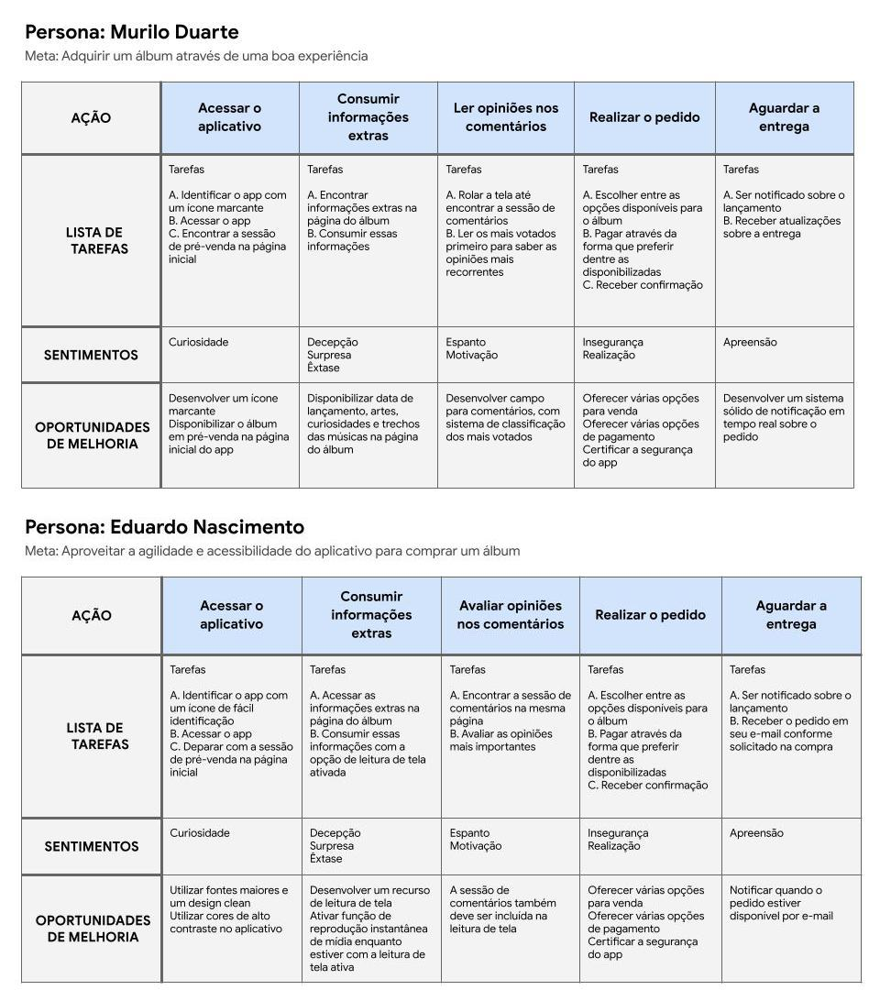
Mapas de Jornada do
Usuário
Apesar de jornadas parecidas, as duas personas apresentam objetivos bem diferentes. Enquanto uma tem uma jornada mais específica e criteriosa, a outra busca mais agilidade e simplicidade. A jornada foi de grande importância, pois mostrou dois pontos de vista diferentes que trazem uma boa base para atingir um número maior de usuários.

Slide 11
Wireframes de papel
Wireframes digitais
Protótipo de baixa fidelidade
Estudo de usabilidade
Começando
o design

Slide 12
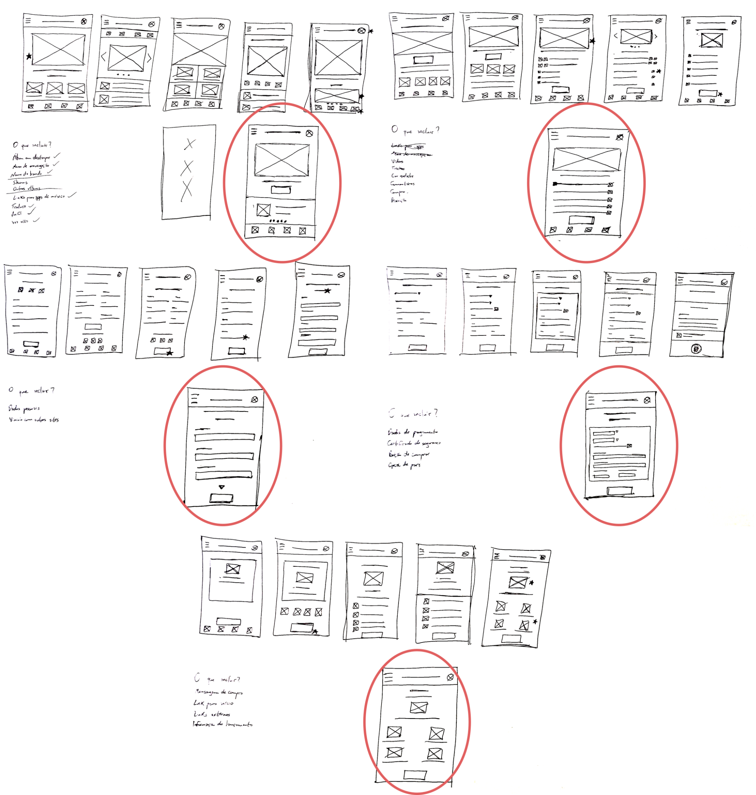
Wireframes de papel
Com ideias em mente após a pesquisa de usuário, os wireframes foram desenvolvidos em questão de minutos, colocando em prática a criatividade. Mesmo que sejam rabiscos simples, o conceito dos elementos foi mantido até a versão final, demonstrando a importância dos wireframes de papel.

Slide 13
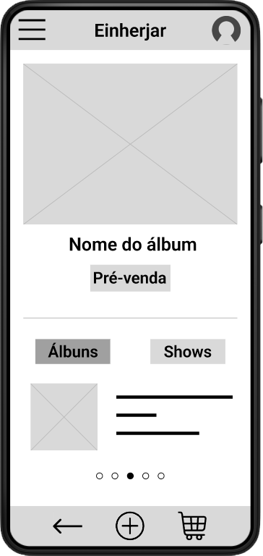
Wireframes digitais
Álbum em pré-venda destacado para fácil localização
O objetivo principal da página inicial é tornar a experiência do usuário mais simples possível, deixando os detalhes para as demais páginas. Além das barras superior e inferior, na página inicial foram colocados apenas o álbum em destaque e uma seção com carrossel dos álbuns e shows disponíveis.
Poucos elementos para tornar a experiência mais simples e intuitiva

Slide 14
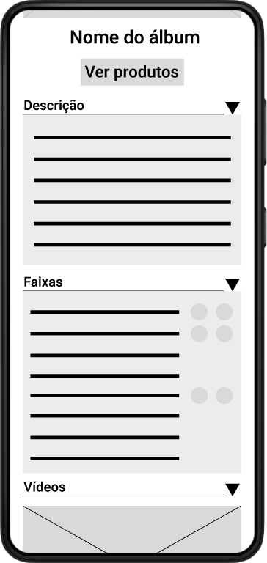
Wireframes digitais
Seções descritivas na página no álbum trazem informações sobre o álbum
A página do álbum foi imaginada para satisfazer as exigências da persona mais criteriosa. Vários tipos de informações sobre o álbum estão disponibilizadas. Para se evitar uma página cheia de informações, elas serão disponibilizadas após o usuário selecionar a seção que lhe interessar. Assim garante-se também a simplicidade.
Estão disponíveis:
Descrição
Faixas
Vídeos
Curiosidades
Comentários

Slide 15
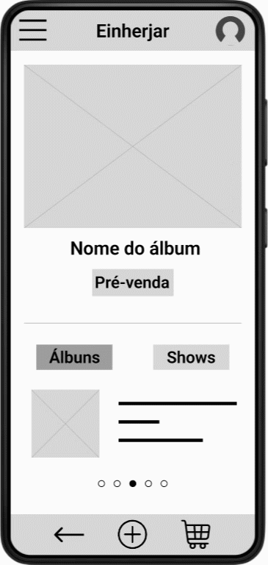
Protótipo de baixa fidelidade
Clique aqui para acessar o protótipo de alta fidelidade do aplicativo Einherjar.

Slide 16
Estudo de usabilidade: descobertas
As descobertas mais importantes baseadas no depoimento dos participantes. Cada opinião contou muito para o prosseguimento de um design mais elaborado.
Descobertas do primeiro estudo
Descobertas do segundo estudo
1
Os usuários gostariam de ver uma página inicial mais auto explicativa
1
Os usuários precisam de uma barra superior mais intuitiva
2
Os usuários querem mudar o idioma mais facilmente
2
Os usuários necessitam de mais ênfase no álbum em destaque
3
Os usuários precisam ter uma página de produto mais intuitiva
3
Os usuários gostariam de acessar os produtos mais facilmente

Slide 17
Refinando
o design
Mockups
Protótipo de alta fidelidade
Acessibilidade

Slide 18
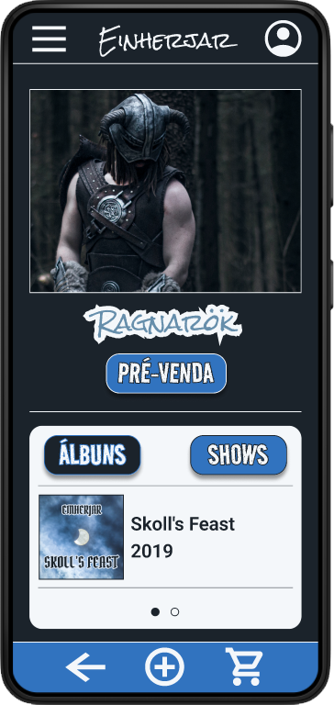
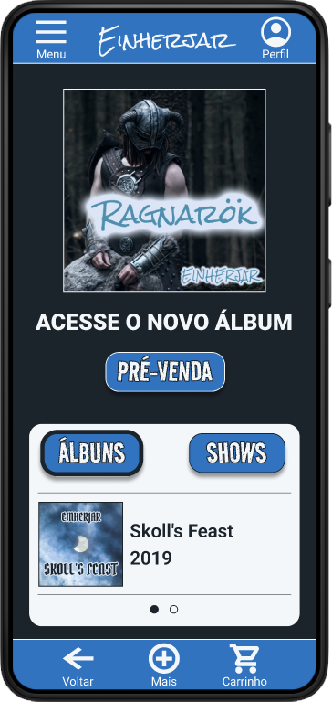
Mockups
Antes do estudo de usabilidade
Depois do estudo de usabilidade
Baseando-se em algumas dificuldades apresentadas no segundo estudo de usabilidade, a página inicial recebeu algumas alterações para tornar a experiência mais fácil tanto para novos usuários quanto para melhorar a acessibilidade.

Slide 19
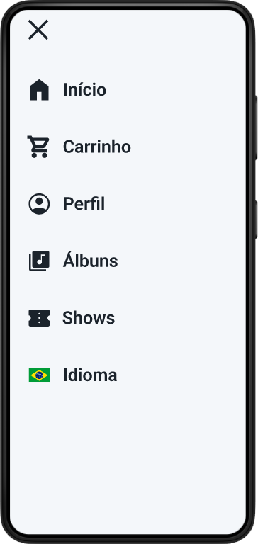
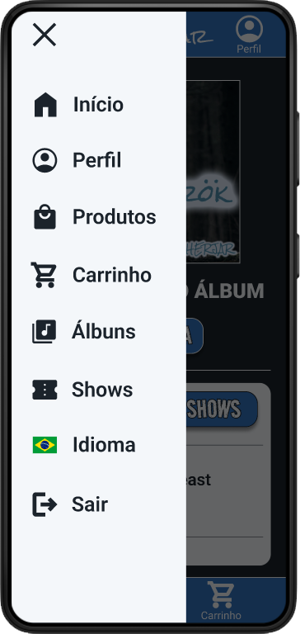
Mockups
Antes do estudo de usabilidade
Depois do estudo de usabilidade
O menu foi outra parte que recebeu mais atenção após o segundo estudo de acessibilidade. Praticamente inalterado desde a versão de baixa fidelidade, recebeu novos recursos baseados nos depoimentos e um visual mais agradável.

Slide 20
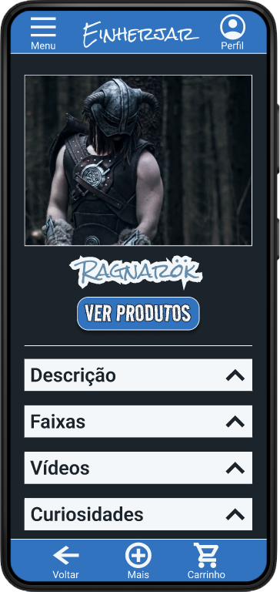
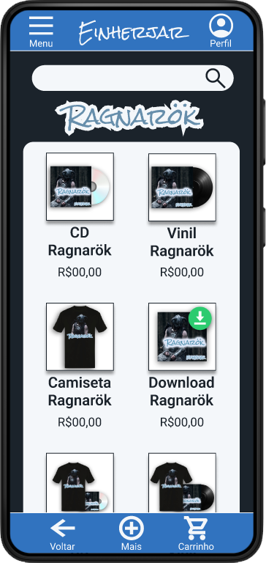
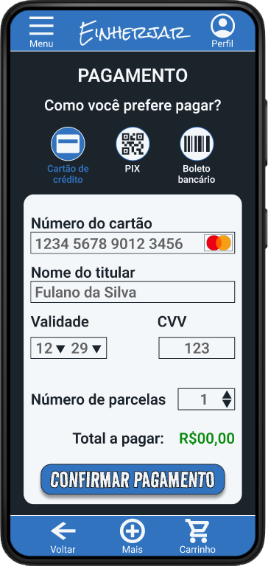
Mockups

Slide 21
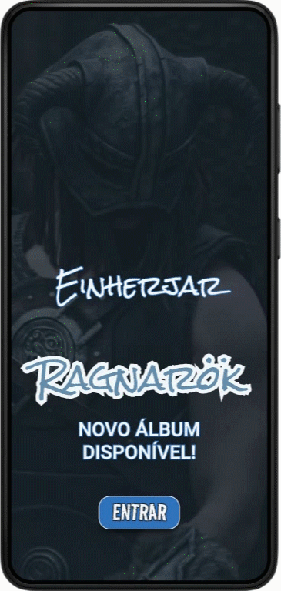
Protótipo de alta fidelidade
Clique aqui para acessar o protótipo de alta fidelidade do aplicativo Einherjar.
Screenshot of prototype with connections or prototype GIF

Slide 22
Considerações de acessibilidade
1
2
3
A paleta de cores escolhida foi adaptada para proporcionar melhor contraste, contribuindo para melhor experiência das pessoas com dificuldade visual.
O uso da combinação de ícones com escrita amplia as possibilidades para pessoas tanto com dificuldade para entender os ícones quanto para aqueles com dificuldade para ler.
Há alguns dos idiomas mais falados no mundo disponíveis para que os usuários se sintam mais à vontade. O ícone é uma bandeira, para aumentar a chance de um não falante da língua encontrar os idiomas disponíveis.

Slide 23
Indo além
Aprendizado
Próximos passos

Slide 24
Aprendizado
Impacto:
O aplicativo cumpre com as expectativas iniciais das personas. Pode-se notar que tem muitas informações para os usuários mais exigentes e é simples por resumir os elementos das páginas, proporcionando um fluxo mais intuitivo juntamente com a leitura fluida em cada página.
O que eu aprendi:
Como o primeiro projeto de design, posso dizer que tudo foi importante para construir meu conhecimento.
É muito interessante o quanto cada usuário usa o aplicativo de formas diversas, sendo que nenhum estudo é exatamente igual ao outro.
Isso me fez pensar na responsabilidade que um designer de UX tem em projetar para os mais variados tipos de usuários.

Slide 25
Próximos passos
1
2
3
Realizar novos estudos com uma variedade maior de participantes, para garantir que grupos de minorias estejam incluídos nas próximas atualizações. Assim o aplicativo abrangeria o maior número possível de usuários em potencial.
Consultar comunidades de design e possivelmente realizar encontros com profissionais da área para garantir que tudo esteja de acordo com o que um aplicativo precisa. Dessa forma, melhoraria grandemente a experiência do usuário.
Pesquisar a fundo sobre segurança digital para, ao mesmo tempo, passar mais segurança aos usuários e garantir que o aplicativo é confiável para compras. Atualmente essa é uma grande preocupação com as compras digitais.

Slide 26
Insert a few sentences summarizing the next steps you would take with this project and why. Feel free to organize next steps in a bullet point list.
Vamos nos conectar!
Que tal conhecer mais um pouco sobre mim e meu trabalho?
Você pode me encontrar através das seguintes formas:
E-mail LinkedIn WhatsApp
Ah, não deixe de conferir o meu portfólio ;)
Acesse aqui

